Slide 1

La utilidad de los protocolos de evaluación en la Clínica Universitaria de Psicología de la UCM
Beatriz piñas de la Cruz
Psicóloga de la Clínica Universitaria de Psicología de la UCM

Slide 2
LA PRÁCTICA CLÍNICA Y SANITARIA BASADA EN LA EVIDENCIA
La CUP-UCM aborda dos áreas principales: la asistencial y la investigadora
La idoneidad de articular una práctica clínica sanitaria basada en la evidencia
Investigaciones en contextos asistenciales (estudios de efectividad) como complemento a los ensayos clínicos de eficacia de los tratamientos
Notes:
Entre los principales propósitos de la Clínica Universitaria de Psicología de la UCM (CUP-UCM) se encuentran las labores asistenciales e investigadoras.
Esto responde a la necesidad de articular una práctica clínica y sanitaria basada en la evidencia.
En esta dirección, existe numerosa literatura que señala la pertinencia de realizar investigaciones en contextos asistenciales (estudios de efectividad) como complemento a los ensayos clínicos de eficacia de los tratamientos
“La psicología basada clínica basada en la evidencia parte del concepto aplicado a la clínica de la práctica psicológica basada en la evidencia, entendida como la integración de los mejores hallazgos en investigación disponibles con la experiencia clínica en el contexto de las preferencias, cultura y características personales del paciente. Su propósito es el de promover una práctica psicológica y mejorar la salud pública a través de la aplicación de principios de medición, formulación de casos, relación terapéutica e intervenciones apoyadas empíricamente” (APA, 2013)
Psicología clínica basada en la evidencia Como lo enunciamos anteriormente, la Psicología clínica basada en la evidencia (PCBE) es un planteamiento posterior de lo que en primera instancia fue el movimiento de los Tratamientos psicológicos eﬁcaces (TPE), también encontrados en la literatura como tratamientos psicológicos con apoyo empírico o intervenciones psicológicas efectivas. La PCBE se permite ser más compleja pues integra algo más que la evidencia de la investigación recopilada de los TPE (APA Presidential Task Force on Evidence-Based Practice, 2006), por lo cual forma parte de un modelo nuevo para la intervención psicológica (Echeburúa et al., 2010).
La deﬁnición que da la Asociación Americana de Psicología (APA, por sus siglas en ingles) de la PCBE parte del concepto aplicado a la clínica de la práctica psicológica basada en la evidencia, entendida como la integración de los mejores hallazgos en investigación disponibles con la experiencia clínica en el contexto de las preferencias, cultura y características personales del paciente. Su propósito es el de promover una práctica psicológica y mejorar la salud pública a través de la aplicación de principios de medición, formulación de casos, relación terapéutica e intervenciones apoyadas empíricamente (APA Presidential Task Force on Evidence-Based Practice, 2006; American Psychological Association, 2013).

Slide 3

LA PRÁCTICA CLÍNICA Y SANITARIA BASADA EN LA EVIDENCIA
Su utilidad es la de elaborar Guías de Intervención Clínica basadas en la evidencia
Desde la CUP-UCM se propone una integración de la labor asistencial con la investigadora mediante la utilización de protocolos de evaluación (generales y específicos)
Notes:
Todo ello nos ayuda en la elaboración de Guías de Evaluación e Intervención Clínica, basada en la evidencia, cuya cualidad principal es la de integrar el área de la investigación con la labor asistencial, convirtiéndose este en un propósito primordial para la CUP-UCM, elaborando y poniendo en práctica diferentes protocolos (generales y específicos) de evaluación.

Slide 4

OBJETIVO
Mostrar, desde la experiencia de la CUP-UCM, la necesidad del uso de protocolos que permitan la investigación en contextos asistenciales
Notes:
El objetivo de esta comunicación es mostrar desde la experiencia de la CUP-UCM, la compatibilización de las exigencias asistenciales con las investigadoras, mediante la exposición de los tres protocolos que están actualmente utilizándose en la CUP, con muy buenos resultados.

Slide 5
LA INVESTIGACIÓN DESDE EL CONTEXTO ASISTENCIAL
Paciente/Participante
¿Cumple criterios?
Firma de consentimiento
Aplicación protocolos
Estudio de eficacia (depresión mayor, neuroimagen)
Proyecto específico (Ej. TDA)
Estudio de efectividad
Notes:
En un primer momento se valora mediante un protocolo general al paciente/participante para delimitar la problemática con la que acude:
Si el participante cumple los criterios de inclusión para el estudio de eficacia, bajo consentimiento informado, se incluye su evaluación en él
Si la demanda tiene relación con problemas de conducta inatenta en un menor se deriva a un protocolo específico, en este caso, Protocolo TDA CUP-UCM
Y si no se puede enmarcar en ningún protocolo específico, se aplican protocolos estandarizados de evaluación para dicha problemática y medir la efectividad del tratamiento.
ESTUDIOS DE EFICACIA Este concepto hace referencia a la capacidad que tiene el tratamiento de producir cambios psicológicos (conductuales o de otro tipo) en la dirección esperada que sean claramente superiores con respecto a la no intervención, el placebo, o, incluso, en las versiones más exigentes, a los otros tratamientos estándar disponibles en ese momento.
La medida de eficacia de una intervención diagnóstica, preventiva o terapéutica implica el análisis del resultado obtenido, cuando ésta se aplica en condiciones ideales
LA MEDIDA DE EFECTIVIDAD de una intervención pretende conocer el resultado alcanzado por la misma en condiciones habituales de uso. Las condiciones ideales mencionadas en el caso del análisis de eficacia, no están garantizadas.

Slide 6
PROTOCOLOS CUP UCM
Protocolo de Evaluación General: población adulta
BDI-II
Sintomatología depresiva
BAI
Sintomatología ansiosa
SCL-90-R
MILLON-III
Listado de síntomas
Personalidad general
Notes:
PROTOCOLO DE EVALUACIÓN GENERAL:
Este protocolo es utilizado como complemento de la entrevista clínica, para la población adulta.
En él se utilizan cuestionarios que nos permiten obtener una visión general de la problemática del paciente. Y si es necesario se utilizan cuestionarios de evaluación más específicos (fobias, problemas alimentarios, etc)
Los cuestionarios son todos autoaplicables:
El Inventario de depresión de BECK, que tiene como objetivo identificar y medir la gravedad de síntomas típicos de la depresión en adultos y adolescentes a partir de 13 años
El Inventario de ansiedad de Beck, que describe diversos síntomas de ansiedad y discrimina adecuadamente entre grupos de pacientes con y sin trastorno de ansiedad en diferentes poblaciones clínicas
El Cuestionario de Síntomas SCL-90-R, permite evaluar una amplia gama de síntomas psicológicos y psicopatológicos, tanto en población clínica, como en población normal y nos informa de la intensidad en la que están presentes.
Inventario Multiaxial de Millon, MCMI-III, evalúa la presencia de trastornos de personalidad y síndromes clínicos. Es ideal para aplicar a individuos que presentan problemas emocionales, conductuales o interpersonales y para pacientes en psicoterapia

Slide 7
PROTOCOLOS CUP UCM
Protocolo TDA: para población infantojuvenil. Sospecha de problemas atencionales.
Surge de un posible sobre diagnóstico de este trastorno, y por ello la necesidad de concretizar y unificar criterios
D2 y DIVISA
Atención Selectiva
CSAT-R
Atención Sostenida
TACI
Control Atencional
WISC V
Aptitud Intelectual
SENA
Problemas emocionales y de conducta
Notes:
PROTOCOLO TDA CUP-UCM
La población de aplicación es la infantojuvenil, cuando existe una sospecha de problemas atencionales.
Surge de un posible sobre diagnóstico de trastornos de déficit de atención, y por ello se ha considerado concretizar y unificar criterios a través de un protocolo de evaluación.
Se registra inicialmente lo habitual: los datos personales y motivo de consulta del paciente, la escolaridad, diagnósticos y tratamientos previos (tanto psicológicos como farmacológicos) y la impresión clínica de terapeuta antes de administrar las pruebas psicométricas.
Posteriormente pasamos a la administración de las pruebas específicas de atención, que en esta ocasión se realizan en la consulta:
Para evaluar atención selectiva se utiliza: D2 (evalúa la atención selectiva mediante una tarea de cancelación)y DIVISA (es un test basado en la rapidez de discriminación visual en el que el niño debe pulsar con el ratón en los árboles iguales al modelo)
Para la atención sostenida C-SAT-R
Y por último para para el control atencional el TACI (es un test basado en la discriminación de categorías de fichas en el que el niño debe pulsar con el sobre las fichas para obtener puntos)
Se continúa con las pruebas específicas de inteligencia y actitudes, mediante el WISC V
Y finalmente las escalas de TDA que deben cumplimentar los padres y profesores son
Sena: instrumento dirigido a la detección de un amplio espectro de PROBLEMAS emocionales y de conducta desde los 3 hasta los 18 años
Escala ADHD (DUDA LA ESCALA ADHD ES DE EVALUACIÓN CONDUCTUAL?????)
En segundo lugar, pasamos las pruebas específicas de la atención: para evaluar la atención Selectiva, el D2 y Divisa. El test DiViSA es un test basado en la rapidez de discriminación visual en el que el niño debe pulsar con el ratón en los árbole iguales al modelo. Para evaluar la atención sostenida, el CSAT-R. Y por último, para evaluar el control atencional: el TACI, es un test basado en la discriminación de categorías de fichas en el que el niño debe pulsar con el sobre las fichas para obtener puntos.
Salvo el D2, que es una prueba de lápiz y papel, las 3 son pruebas cuyo formato de administración es mediante el ordenador, lo que permite registrar la ejecución individual de cada niño, tanto en tiempo como de logro. De esta manera, libera al clínico de tener que anotar la ejecución y observar otros aspectos cualitativos de su comportamiento al realizar el test.
En tercer lugar, se realizan las pruebas específicas de inteligencia y aptitudes, mediante el Wisc-IV, aunque nuestro objetivo sea utilizar el V a largo plazo.
Las escalas de tdah que deben cumplimentar los padres y profesores son Sena y escala ADHD.
Para finalizar, se reflejará el diagnóstico en formato DSM-IV-TR /5 del terapeuta tras integrar la información de las pruebas y la entrevista clínica, incluyendo comorbilidades si fuera el caso, y comentarios en relación al paciente necesarios de mencionar (enfermedades, limitaciones o antecedentes).

Slide 8
PROTOCOLOS CUP UCM
Protocolo Altas Capacidades/superdotación
WISC V
Aptitud Intelectual
SENA
Problemas emocionales y de conducta
Notes:
Al Hilo del protocolo anterior, surge el de altas capacidades/ superdotación. En el que se utilizan
- WISC V y SENA

Slide 9
CARACTERÍSTICAS DE LOS PROTOCOLOS
Breves
Información complementaria
No interfiera en el proceso terapéutico
Al proceso clínico
Aplicables
Se puedan aplicar en el contexto de una consulta
Notes:
Es importante tener en cuenta en la elaboración de un Protocolo las siguientes características
Que sean breves, de manera contraria el proceso de evaluación se largaría en exceso en el tiempo.
Que sean aplicables, de tal forma que se puedan administrar en el contexto de una consulta
Y finalmente que aporten información complementaria al proceso clínico, y a las posteriores conclusiones extraídas durante la entrevista clínica

Slide 10
CONCLUSIONES DE LA UTILIZACIÓN PROTOCOLOS
Proporcionar al psicólogo guías de evaluación y homogeneizar los procesos terapéuticos
Ampliar la descripción y el análisis del problema planteado
Sistematiza la recogida de datos para su posterior uso en investigaciones
Proveer un marco de referencia para interpretar los resultados del estudio
Inspirar nuevas líneas de investigación
Notes:
Las conclusiones que hemos extraído de la utilización de los protocolos presentados anteriormente son
Que proporcion al psicólogo guías de evaluación y una herramienta para homogeneizar los procesos terapéuticos
Amplían la descripción y el análisis del problema planteado
Sistematizan la recogida de datos para su posterior uso en investigaciones
Proveen de un marco de referencia para interpretar los resultados del estudio
Y finalmente inspiran nuevas líneas de investigación

Slide 11
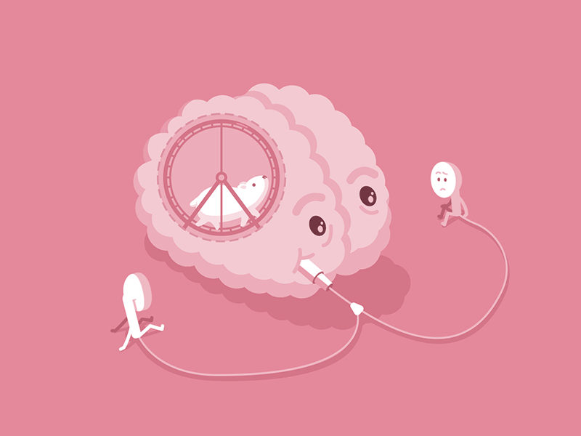
¡GRACIAS POR SU ATENCIÓN!

